Slide 1

캡스톤 디자인I 종합설계 프로젝트 - 산학분반
사용자와 제품 추천 알고리즘
I 26조 제로파운더스 조 I
20143097 이현지

Slide 2
Contents
01. 프로젝트 개요
02. 개발 목표
03. 개발 내용
04. 개발 일정헿

Slide 3







01
프로젝트 개요
26조 제로파운더스 조

Slide 4


01
프로젝트 개요
26조 제로파운더스 조

Slide 5
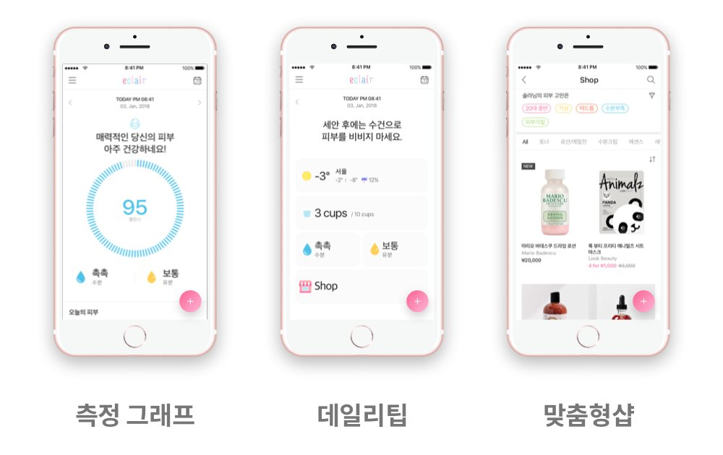
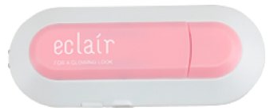
01
프로젝트 개요
하드웨어로 자가진단하고
지속가능한 뷰티케어 서비스
26조 제로파운더스 조

Slide 6
01
프로젝트 개요
하드웨어로 자가진단하고
지속가능한 뷰티케어 서비스
26조 제로파운더스 조

Slide 7







02
개발 목표
User data
+
Avoidance data
REVIEW
PRODUCT
USER
26조 제로파운더스 조

Slide 8
02
개발 목표
REVIEW
USER
PRODUCT
26조 제로파운더스 조

Slide 9
02
개발 목표
REVIEW
USER
PRODUCT
26조 제로파운더스 조

Slide 10
02
개발 목표
REVIEW
USER
PRODUCT
26조 제로파운더스 조

Slide 11
recommendation
03
개발 내용
User
Hardware
data
Product
Review

Slide 12
recommendation
03
개발 내용
1step : Avoidance of repulsion
2step : Ranking System
User Data
+
Avoidance Data
User
Liking
User
Skin
PRODUCT/
USER/
REVIEW
Recommended
Product
REVIEW
PRODUCT
DATA
PRODUCT DATA

Slide 13
04
개발 일정
항목 | 세부내용 | 1월 | 2월 | 3월 | 4월 | 5월
뷰티케어 기획 | 추천 알고리즘 리서치
 | 뷰티케어 기획
알고리즘 기획 | 추천 알고리즘 기획 / 시물레이션
DB설계 | 하드웨어 서버 DB설계
 | 분석용 DB설계
알고리즘 구현 | 유저, 후기, 제품 점수랭킹 추천 알고리즘 구현
테스트 | 알고리즘 테스트
26조 제로파운더스 조

Slide 14
감사합니다.
QnA

